Slide 1
Преемственность в обучении и воспитании детей с тяжёлыми нарушениями речи на разных уровнях образования

Slide 2
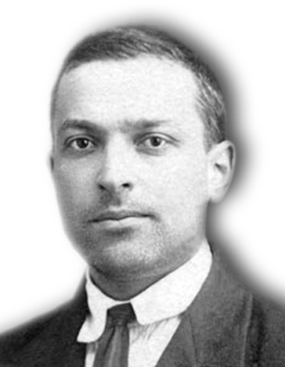
«Школьное обучение никогда не начинается с пустого места, а всегда опирается на определенную стадию развития, проделанную ребенком»
(Л. С. Выготский)

Slide 3
Требование Федерального государственного образовательного стандарта (ФГОС) - обеспечение преемственности основных образовательных программ дошкольного, начального общего, среднего образования.
В первую очередь мы выстраиваем единую содержательную линию развития обучающегося с ОВЗ, его успешный переход с дошкольного уровня обучения на уровень НОО.

Slide 4
В школьные годы ребенок переживает несколько переходных периодов, требующих от него приспособления к новым условиям.
При переходе из одной ступени обучения в другую возрастают требования к интеллектуальному и личностному развитию, к степени сформированности у учеников определенных учебных знаний, учебных действий.

Slide 5
Важнейший приоритет развития образования в России -
необходимость сохранения преемственности и целостности образовательной
среды.
Проблема преемственности тесно связана со словом «взаимодействие».

Slide 6
Взаимодействие должно осуществляться
на различных этапах жизни ребёнка:
внутри образовательного учреждения
(между учителями и всеми специалистами);

Slide 7
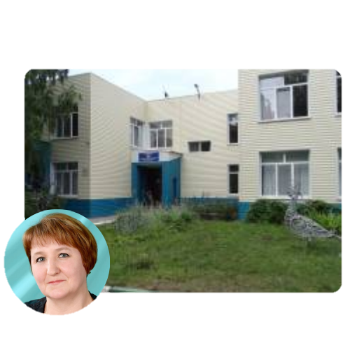
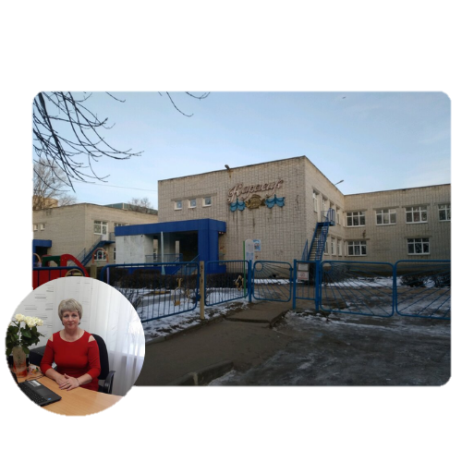
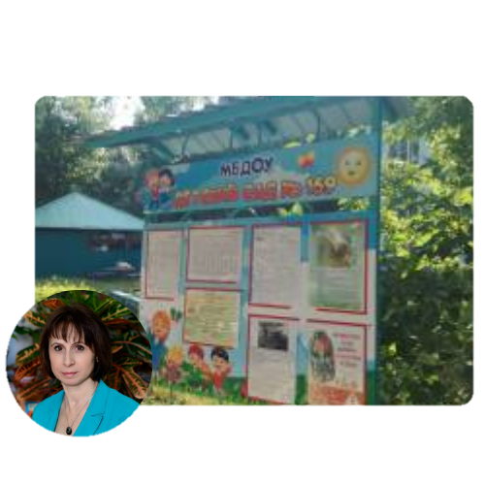
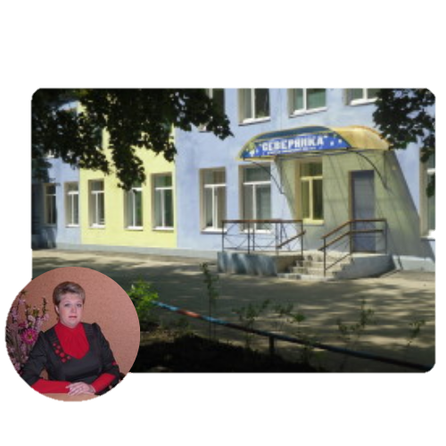
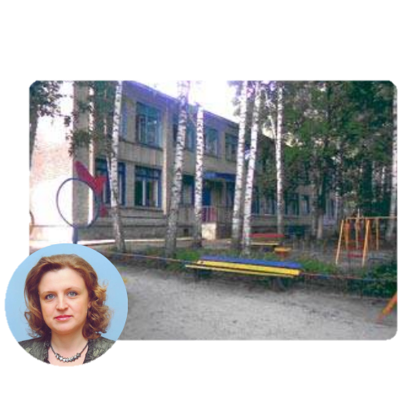
Взаимодействие должно осуществляться
на различных этапах жизни ребёнка:
между образовательными учреждениями:
МБДОУ детский сад № 50 «Северянка»
МБДОУ детский сад № 91 «Снегурочка»
МБДОУ детский сад № 16 «Карасик»
МБДОУ детский сад № 169
МБДОУ детский сад № 101

Slide 8
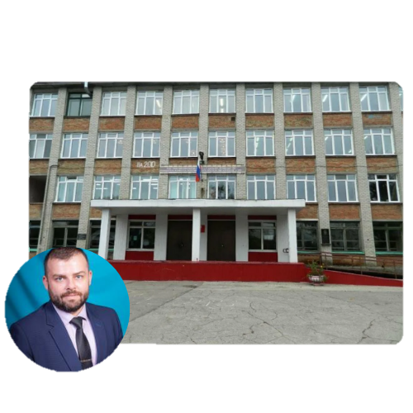
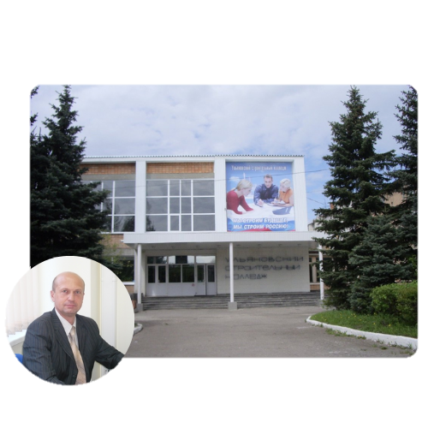
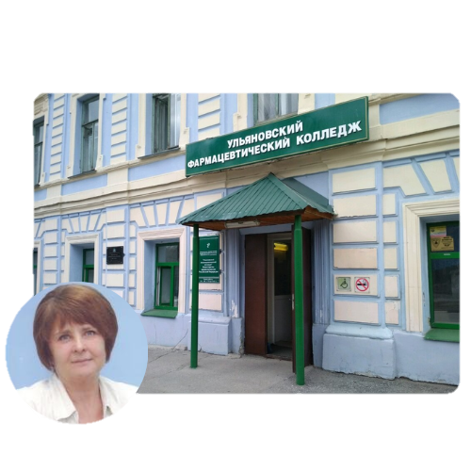
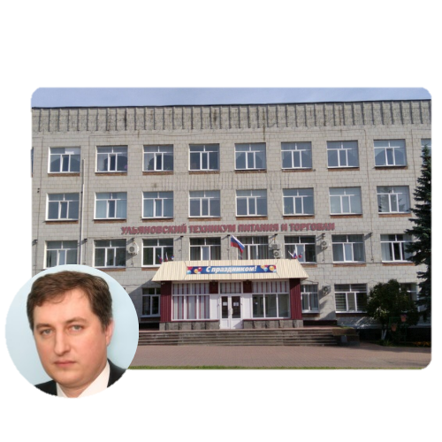
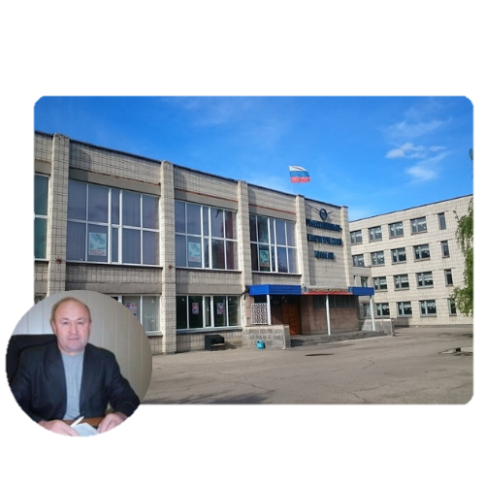
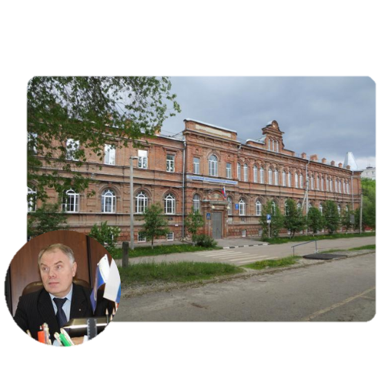
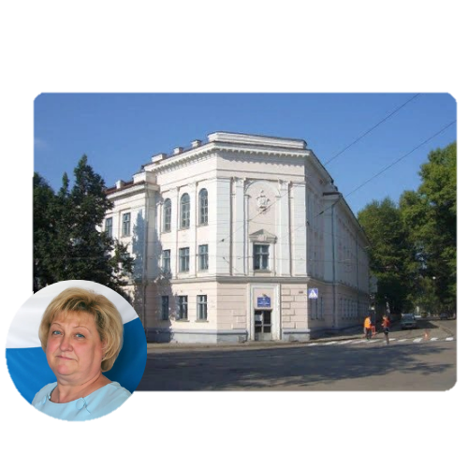
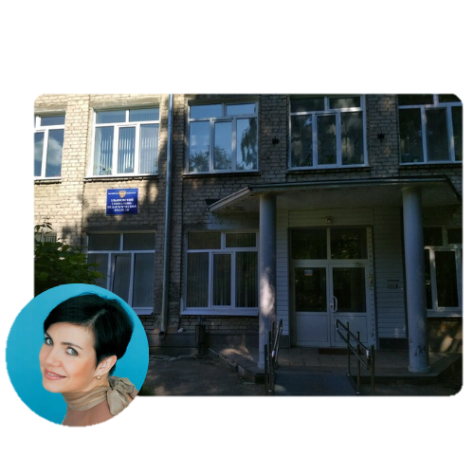
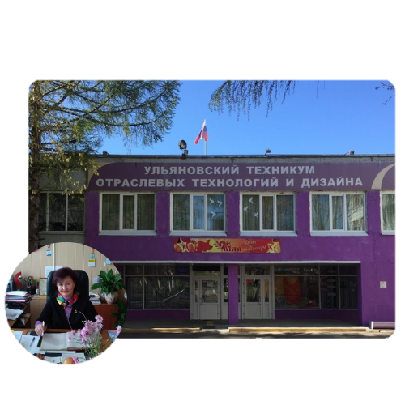
Взаимодействие должно осуществляться
на различных этапах жизни ребёнка:
между образовательными учреждениями:
ОГБОУ СПО «Ульяновский социально-педагогический колледж №1»
ОГБПОУ «Ульяновский профессионально-педагогический колледж»
УПОО «УТЭП Центросоюза РФ»
ОГБПОУ «Ульяновский техникум отраслевых технологий
и дизайна»
Автомеханический техникум УлГУ
ОГБПОУ «Ульяновский строительный колледж»
ОГБПОУ «Ульяновский техникум питания и торговли»
ФГБПОУ «Ульяновский фармацевтический колледж» Министерства здравоохранения Российской Федерации
МБОУ «Многопрофильный лицей № 11 имени В. Г. Мендельсона»

Slide 9
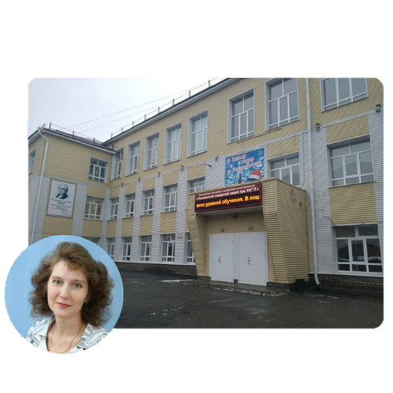
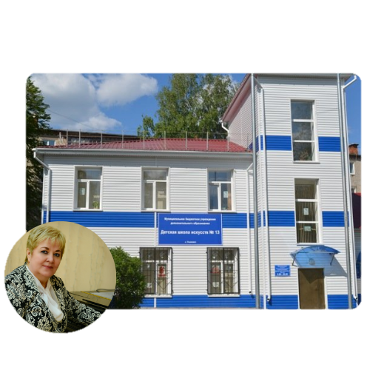
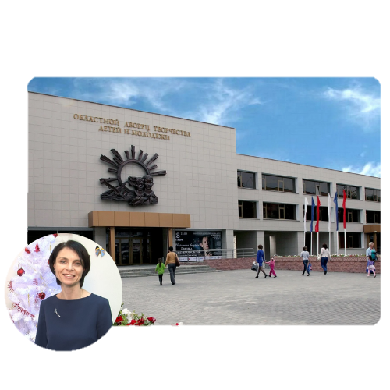
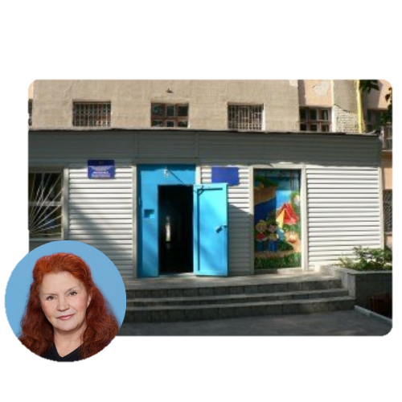
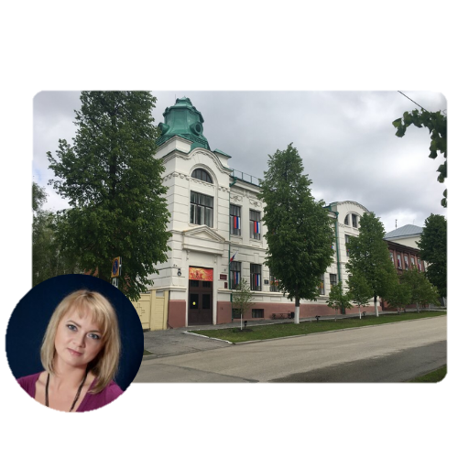
Взаимодействие должно осуществляться
на различных этапах жизни ребёнка:
между другими институтами детства (детские дома, учреждения дополнительного образования):
ГАУ ДО «Губернаторская школа искусств
для одарённых детей»
ОГБН ОО «Дворец творчества детей и
молодёжи»
МБУ ДО «Детская школа искусств № 12»
МБУ ДО «Детская школа искусств № 13»
МБОУ «Ульяновский городской лицей
при УлГТУ»

Slide 10
Взаимодействие должно осуществляться
на различных этапах жизни ребёнка:
учреждениями культуры и спорта:
Детская библиотека № 25 им. Б. В. Аржанцева
Ульяновская областная библиотека для детей и юношества имени
С.Т. Аксакова
Дворец спорта Волга-Спорт-Арена

Slide 11
Взаимодействие должно осуществляться
на различных этапах жизни ребёнка:
между образовательной организацией и семьёй

Slide 12
Взаимодействие должно осуществляться
на различных этапах жизни ребёнка:
между образовательной организацией и:
ОГАУ СО «Центр социально-психологической помощи семье и детям
«Семья»
ФГБОУ ВО «Ульяновский государственный
педагогический университет имени И. Н. Ульянова»
ОГБОУ «Центр ППМС «Развитие»
МБОУ «Центр ПМСС «Росток»

Slide 13
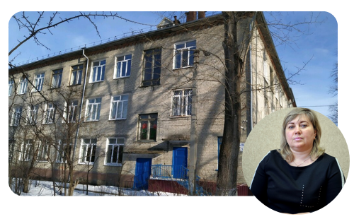
Мы тесно сотрудничаем ОГКОУ «Школа-интернат для обучающихся
с ограниченными возможностями здоровья № 87»

Slide 14
Процесс преемственности обучения
содержательный компонент
методический компонент
организационный компонент
компонент развития личности

Slide 15
Преемственность в обучении детей с ОВЗ – многогранное понятие, которое характеризуется динамикой развития детей, организацией и осуществлением образовательной деятельности.
Преемственность в нашей школе осуществляется через реализацию программ воспитания, развития и преемственности.
воспитание
развитие
преемственность

Slide 16
Основополагающие принципы преемственности
принцип интеграции содержания дошкольного образования в начальное и начального в среднее образование
принцип гуманизации, означающий личностно - ориентированный подход к детям с ОВЗ
принцип системности, означающий непрерывность по реализации учебных программ

Slide 17
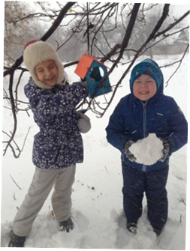
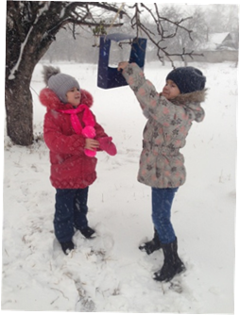
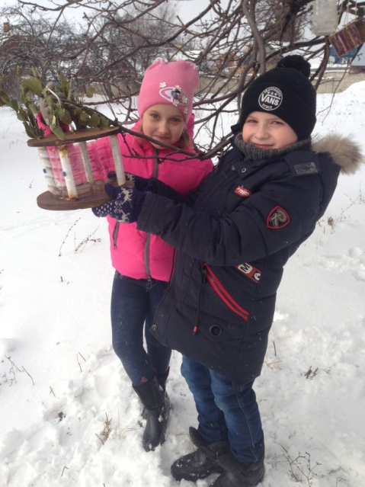
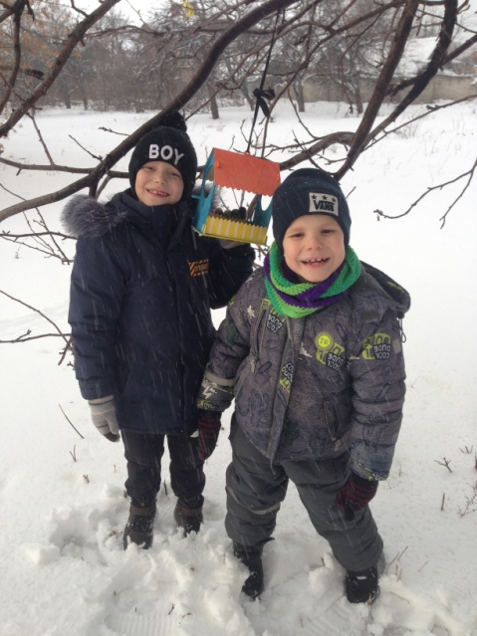
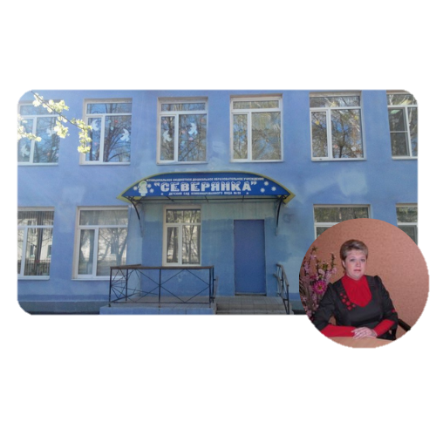
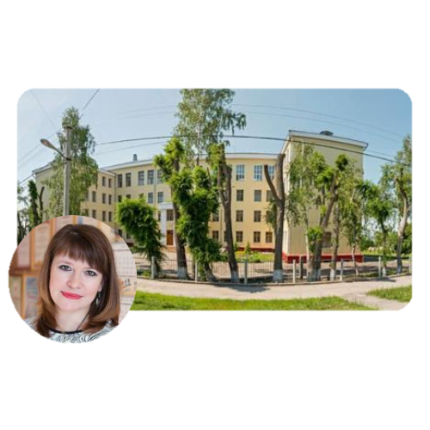
МБДОУ детский сад № 50
«Северянка»
ОГКОУ «Школа-интернат для
обучающихся с ОВЗ № 26»

Slide 18
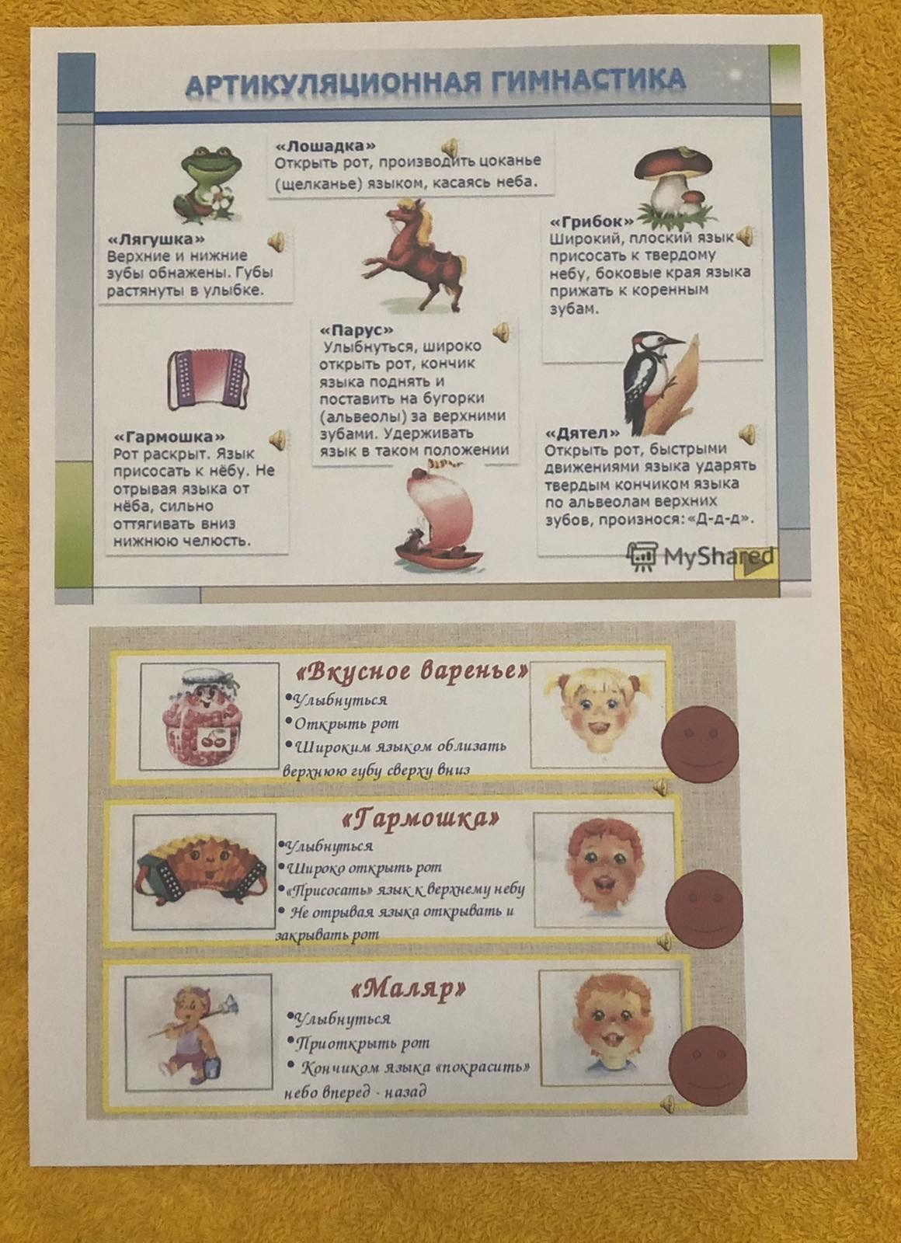
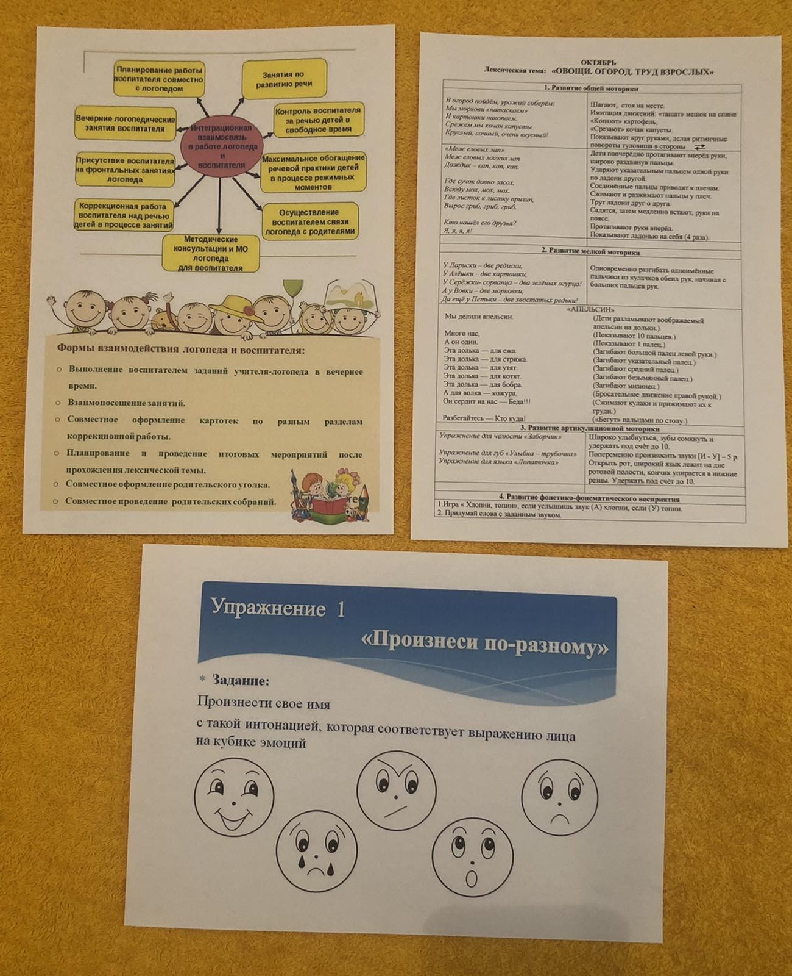
Наши педагоги соблюдают преемственность в планировании и ведут тетрадь взаимосвязи: «Учитель - логопед – воспитатель – психолог»,
в которой прослеживаются и соблюдаются единые требования к ребенку и личностно-ориентированный подход.

Slide 19
В нашей школе реализуется программа «Пятиклассник».
Направления программы:
разработка «сквозных» программ для младшего и среднего возраста («Тропинка к
своему «Я», «Коррекция и развитие УУД при изучении русского языка», «Коррекция и развитие УУД при изучении математики»)
формирование структуры учебного процесса в условиях непрерывного образования
взаимное изучение АООП НОО и АООП ООО для обучающихся с ОВЗ
совместное участие в семинарах, педагогических советах, методических объединениях

Slide 20
В нашей школе реализуется программа «Пятиклассник».
Направления программы:
посещение уроков и внеклассных занятий в 4 и 5 классах с целью сохранения
традиций, заложенных в начальной школе
создание портфолио на каждого обучающегося начальной школы и продолжение
ведения их в старшем звене
индивидуальные консультации для родителей детей с ОВЗ
создание разнообразных творческих мастерских и проектов в обучении и
воспитании (социально-экологические проекты, Неделя сказки и театральных представлений, волонтерское движение, Фестиваль патриотической песни «Пою тебе, моя Россия» и др.)

Slide 21
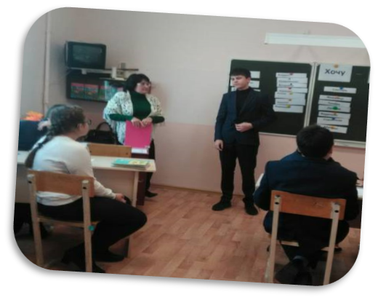
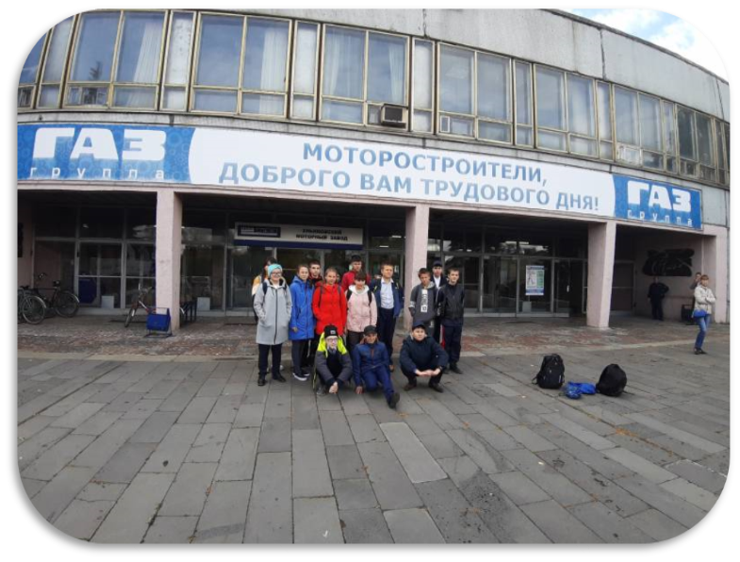
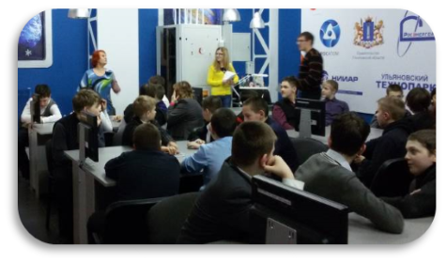
Нам важно иметь преемственность с учреждениями профессионального образования.
В школе созданы все условия для оказания помощи в осознанном выборе профессии, для обучения выпускников с ОВЗ умению оценивать себя адекватно требованиям современного рынка труда, для содействия успешной адаптации выпускников в мире труда.

Slide 22
Направления деятельности по профессиональному самоопределению учащихся
экскурсии на предприятия и в учреждения профессионального образования
родительские собрания профориентационной направленности
классные часы профориентационной направленности
консультации родителей и учащихся по вопросам профориентации

Slide 23
Направления деятельности по профессиональному самоопределению учащихся
встречи с представителями учреждений профессионального образования
организация информирования об учреждениях профессионального образования, о текущих профориентационных мероприятиях через «Уголок профориентации», буклеты, памятки
мониторинг профессионально-образовательных планов выпускников и их реализации

Slide 24
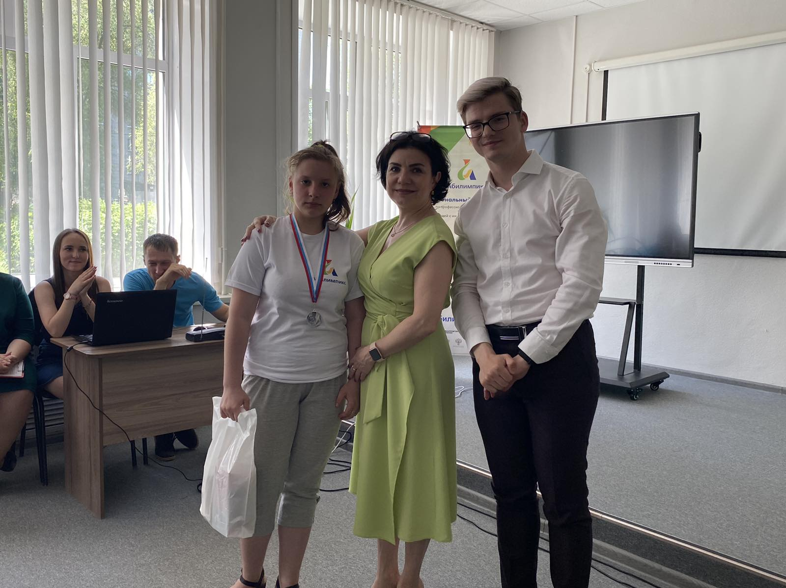
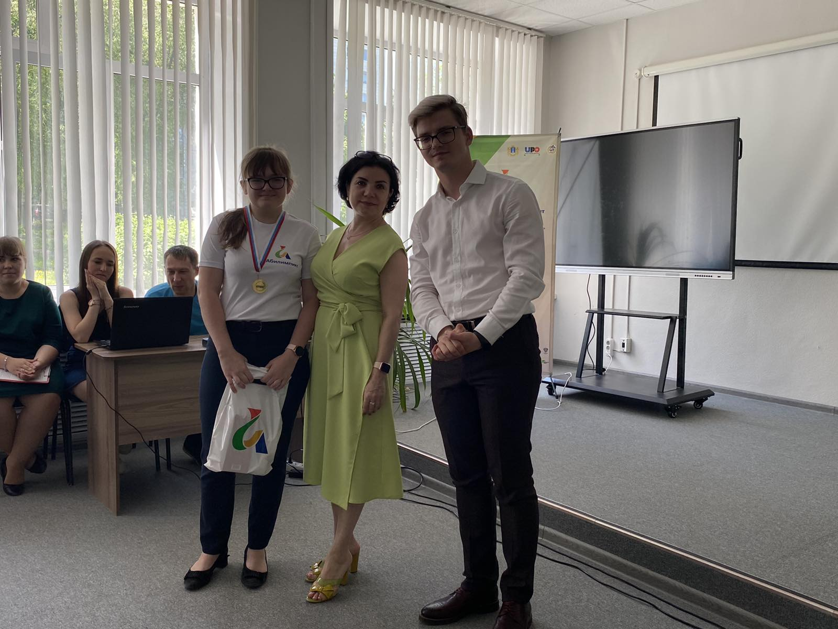
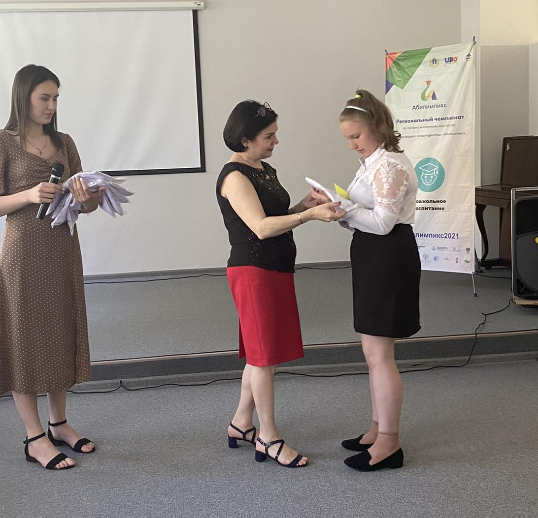
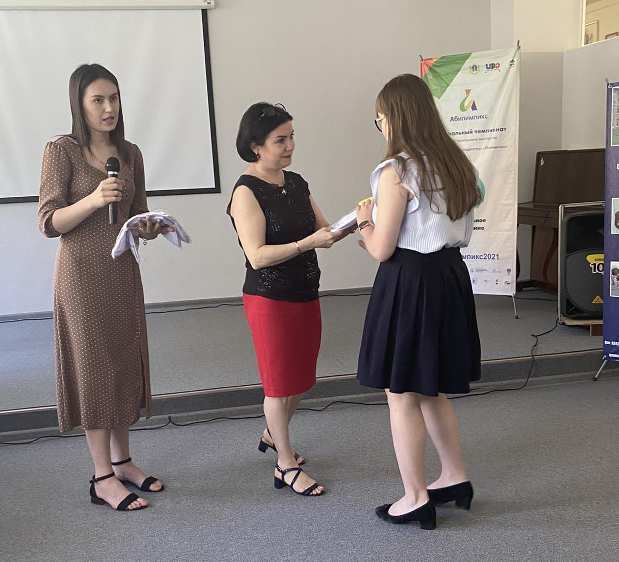
Направления деятельности по профессиональному самоопределению учащихся
участие обучающихся в профессиональных пробах
Новикова Ульяна и Демарева Елизавета стали победителями V регионального чемпионата «Абилимпикс» - конкурса
профессионального мастерства среди инвалидов и лиц с ограниченными возможностями здоровья!
В сентябре они продолжат свое участие на Всероссийском уровне.

Slide 25
Распределение выпускников с ТНР по учреждениям профессионального образования
Виды специальных профессиональных УО (коллежи, техникумы) | 2018-2019 уч. год | 2019-2020 уч. год | 2020-2021 уч. год
Техническое направление: - профессионально-педагогический; - авиационный; - автомеханический; - строительный; - электромеханический; - железнодорожный. | 7 | 6 | 11
Медицинские колледжи, фармацевтический колледж | 1 | 5 | 3
Педагогические колледжи (техникумы) | 1 | 2 | 1
Техникум торговли и питания, экономики и права, финансовый | 7 | 5 | 4
Техникумы многопрофильные; отраслевых технологий и дизайна | 2 | - | 2
Колледжи государственной и муниципальной службы | 1 | - | -
Вечерние школы | - | - | -
Массовая школа | - | - | 1
Не определился | - | 1 | -

Slide 26
Самые популярные профессии за последнее время:
машинист
менеджер
строитель
парикмахер
кулинар
сварщик
лаборант

